Slide 1



LỊCH SỬ
Chiến thắng lịch sử
Điện Biên Phủ

Slide 2
Chín năm làm một Điện Biên
Nên vành hoa đỏ nên thiên sử vàng. Tố Hữu
Ngày 7-5 hàng năm nước ta tổ chức kỉ niệm sự kiện gì?
Tổ chức kỉ niệm chiến thắng Điện Biên Phủ.

Slide 3
1.Thời điểm và thời gian quân ta tổ chức chiến dịch
2. Diễn biến của chiến dịch
3. Ý nghĩa của chiến thắng .

Slide 4
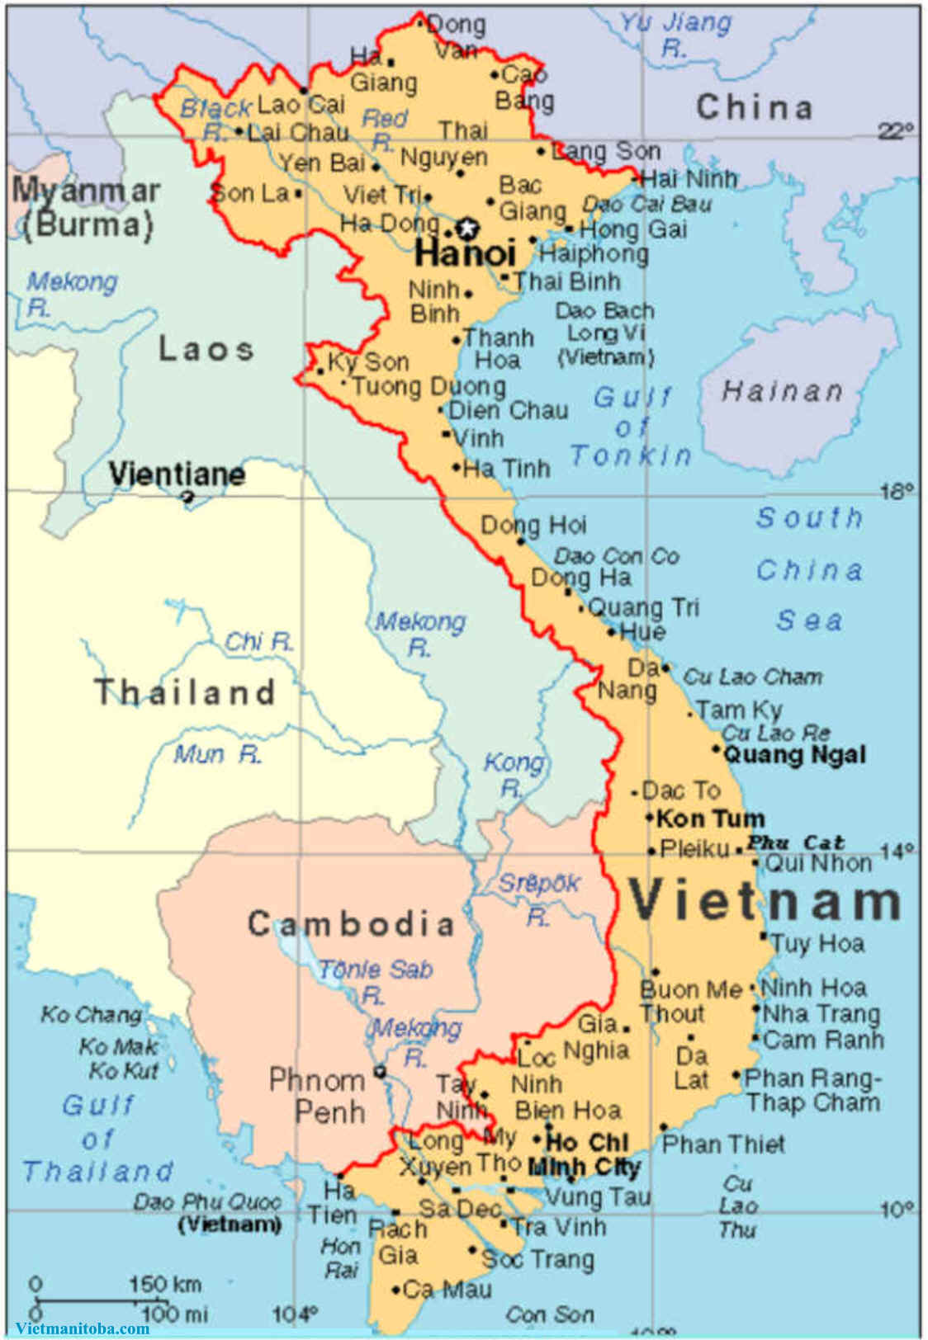
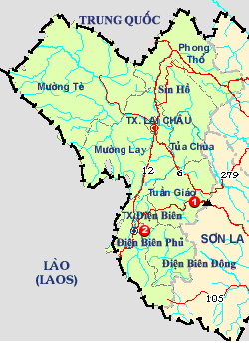

Slide 5
Theo em
“ Tập đoàn cứ điểm” là gì?
Tập đoàn cứ điểm là nhiều cứ điểm (vị trí phòng ngự có công sự vững chắc) hợp thành một hệ thống phòng thủ kiên cố (tại Điện Biên Phủ địch xây dựng 49 cứ điểm).

Slide 6


Tập đoàn cứ điểm Điện Biên Phủ và âm mưu của giặc Pháp

Slide 7
Pháo đài là gì?
Là công trình quân sự kiên cố, vững chắc để phòng thủ.

Slide 8
Vì sao Pháp lại xây dựng Điện Biên Phủ thành pháo đài vững chắc nhất Đông Dương?
- Chúng âm mưu thu hút và tiêu diệt bộ đội chủ lực của ta.

Slide 9
1. Vì sao ta quyết định mở chiến dịch Điện Biên Phủ. Quân ta đã chuẩn bị cho chiến dịch như thế nào?
2. Ta mở chiến dịch điện Biên Phủ gồm mấy đợt tấn công? Thuật lại từng đợt tấn công đó?
3. Vì sao ta giành được thắng lợi trong chiến dịch Điện Biên Phủ? Thắng lợi đó có ý nghĩa như thế nào?
4. Ai là người chỉ huy chiến dịch ĐBP?
5. Ta chuẩn bị chu đáo cho chiến dịch đó như thế nào?
6. Kể một số gương tiêu biểu trong chiến dịch Điện Biên Phủ?

Slide 10
Câu 1: Vì sao ta quyết định mở chiến dịch Điện Biên Phủ?
*Mùa đông năm 1953,tại chiến khu Việt Bắc, Trung ương Đảng và Bác Hồ đã họp và nêu quyết tâm giành thắng lợi trong chiến dịch Điện Biên Phủ để kết thúc cuộc kháng chiến .

Slide 11
Câu 2: Ta mở chiến dịch Điện Biên Phủ gồm mấy đợt tấn công?
Thuật lại từng đợt tấn công đó?

Slide 12
Trong chiến dịch Điện Biên Phủ, ta mở 3 đợt tấn công:
-Đợt 1: mở vào ngày 13-3-1954, tấn công vào phía bắc của Điện, Biên Phủ ở Him Lam, Độc lập, Bản Kéo.
Sau 5 ngày chiến đấu, địch bị tiêu diệt.
.

Slide 13

+ Đợt 1:
Ngày 13-3-1954
ĐỒI ĐỘC LẬP
BẢN KÉO
ĐỒI HIM LAM
MƯỜNG THANH
c₁
A₁
CHÚ GIẢI
Sở chỉ huy của địch
Cứ điểm và tên cứ điểm của địch.
Sân bay
Quân ta tấn công đợt 1
Quân ta tấn công đợt 2
Quân ta tấn công đợt 3
S.NẬM RỐM
BẢN HỒNG CÚM
Lược đồ chiến dịch Điện Biên Phủ

Slide 14
Đợt 2: Vào ngày 30-3-1954, đồng loạt tấn công vào phân khu trung tâm của địch ở Mường Thanh. Đêm 26-4-1954, ta đã kiểm soát được phần lớn các cứ diểm phía đông,riêng đồi A1, C1 địch vẫn kháng cự quyết liệt.
.

Slide 15
+ Đợt 1:
Ngày 13-3-1954
ĐỒI ĐỘC LẬP
+ Đợt 2:
Ngày 30-3-1954
ĐỒI HIM LAM
BẢN KÉO
MƯỜNG THANH
c₁
CHÚ GIẢI
Sở chỉ huy của địch
Cứ điểm và tên cứ
điểm của địch.
Sân bay
Quân ta tấn công đợt 1
Quân ta tấn công đợt 2
Quân ta tấn công đợt 3
A₁
S.NẬM RỐM
BẢN HỒNG CÚM
Lược đồ chiến dịch Điện Biên Phủ

Slide 16
Đợt 3: Bắt đầu từ 1-5-1954, ta tấn công các cứ điểm còn lại. Chiều 6-5-1954, đồi A1 bị công phá, 17 giờ 30 phút ngày 7-5-1954 Điện Biên Phủ thất thủ, ta bắt sống tướng Đờ - cát – tơ – ri và toàn bộ chỉ huy của địch .

Slide 17

+ Đợt 1:
Ngày 13-3-1954
ĐỒI ĐỘC LẬP
+ Đợt 2:
Ngày 30-3-1954
ĐỒI HIM LAM
BẢN KÉO
MƯỜNG THANH
c₁
+ Đợt 3:
Ngày 1-5-1954
A₁
CHÚ GIẢI
Sở chỉ huy của địch
Cứ điểm và tên cứ điểm của địch.
Sân bay
Quân ta tấn công đợt 1
Quân ta tấn công đợt 2
Quân ta tấn công đợt 3
S.NẬM RỐM
BẢN HỒNG CÚM
Lược đồ chiến dịch Điện Biên Phủ

Slide 18
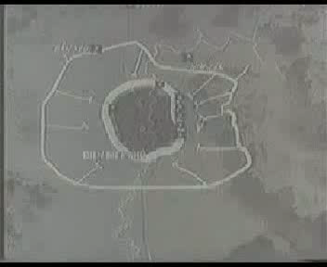

Slide 19
Câu 3: Vì sao ta giành được thắng lợi trong chiến dịch Điện Biên Phủ?
Thắng lợi đó có ý nghĩa như thế nào?

Slide 20
*Vì có đường lối lãnh đạo đúng đắn của Đảng. Quân và dân ta có tinh thần chiến đấu bất khuất kiên cường.
Ý nghĩa chiến thắng Điện Biên Phủ: Là mốc son chói lọi, góp phần kết thúc thắng lợi cuộc kháng chiến chống thực dân Pháp xâm lược .

Slide 21
Chiến thắng Điện Biên Phủ đã kết thúc oanh liệt cuộc tấn công đông xuân 1953-1954 của ta,đập tan “pháo đài không thể công phá” của giặc Pháp, buộc chúng phải kí Hiệp định Giơ –ne –vơ, rút quân về nước, kết thúc 9 năm kháng chiến chống Pháp trường kì gian khổ .

Slide 22
Câu 4: Ai là người chỉ huy chiến dịch Điện Biên Phủ?

Slide 23
*Đại tướng Võ Nguyên Giáp là người trực tiếp chỉ huy chiến dịch Điện Biên Phủ .

Slide 24

Đại tướng: Võ Nguyên Giáp

Slide 25
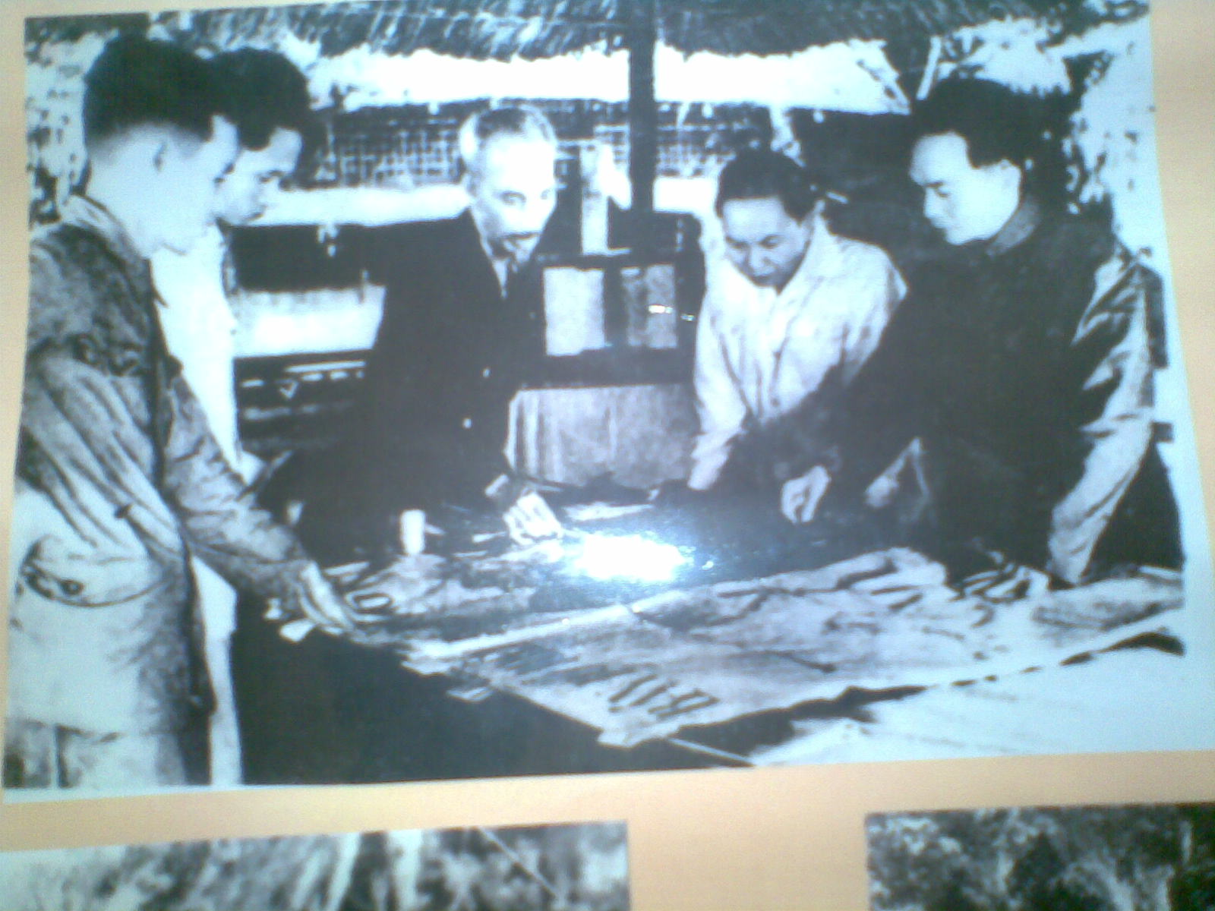
Nguyễn Chí Thanh
Hồ Chí Minh
Trường Chinh
Phạm Văn Đồng
Võ Nguyên Giáp
Mùa đông 1953
Bộ chính trị họp thông qua phương án mở chiến dịch Điện Biên Phủ

Slide 26

Chủ tịch Hồ Chí Minh trao nhiệm vụ cho Đại tướng Võ Nguyên Giáp

Slide 27
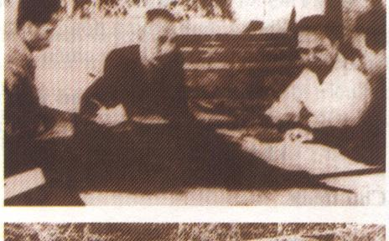
BỘ CHỈ HUY CHIẾN DỊCH ĐIỆN BIÊN PHỦ

Slide 28
Câu 5: Để tiêu diệt được tập đoàn cứ điểm Điện Biên Phủ, quân và dân ta đã chuẩn bị sức người, sức của như thế nào?

Slide 29
*Quân ta đã chuẩn bị về sức người:
-Cả tiền tuyến và hậu phương đều tập trung cho chiến dịch.
-Hơn nửa triệu chiến sĩ từ các mặt trận hành quân về Điện Biên Phủ.

Slide 30
-Ba vạn người từ hậu phương tham gia vận chuyển lương thực, thực phẩm, thuốc men …lên Điện Biên Phủ.
*Quân ta đã chuẩn bị về sức của:
-Hàng vạn tấn vũ khí vượt qua núi cao, suối sâu chuyển vào trận địa.

Slide 31
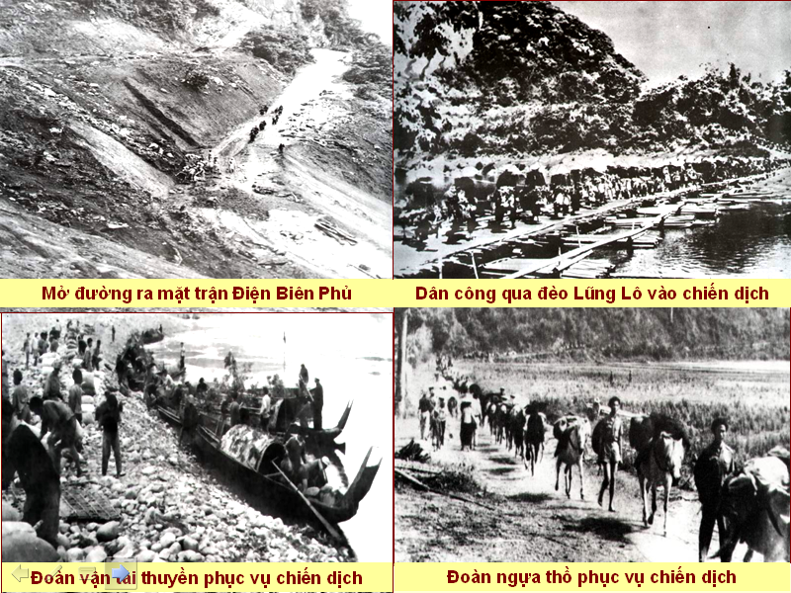

Slide 32
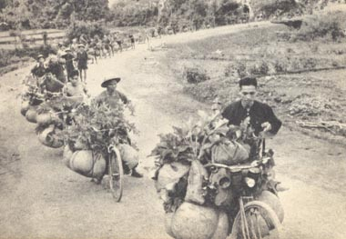
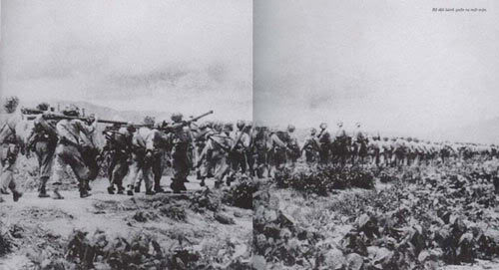
Đoàn xe thồ phục vụ chiến dịch Điện Biên Phủ
Bộ đội hành quân vào trận địa

Slide 33



Đoàn xe thồ phục vụ chiến dịch Điện Biên Phủ

Slide 34
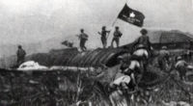
Cờ chiến thắng tung bay trên nóc hầm tướng Đờ -cát –tơ -ri

Slide 35
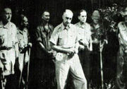
BỘ CHỈ HUY TẬP ĐOÀN CỨ ĐiỂM ĐẦU HÀNG

Slide 36
Câu 6: Kể về một tấm gương chiến đấu tiêu biểu trong chiến dịch Điện Biên Phủ?

Slide 37
Những tấm gương chiến đấu tiêu biểu như:
Phan Đình Giót lấy thân mình lấp lỗ châu mai .
Tô Vĩnh Diện lấy thân mình chèn pháo .
Bế Văn Đàn làm giá súng .

Slide 38
ANH HÙNG LỰC LƯỢNG VŨ TRANG NHÂN DÂN
Phan Đình Giót sinh năm 1922, hy sinh năm 1954. Quê xã Cẩm Quan, huyện Cẩm Xuyên, tỉnh Hà Tĩnh. Trong trận Him Lam (Chiến dịch Điện Biên Phủ) ngày 13 - 3 - 1954, Phan Đình Giót với cương vị Tiểu đội phó,Đại đội 58,cùng đơn vị phá hàng rào cuối cùng thì bị thương .

Slide 39
Lúc đó, lực lượng xung kích của Tiểu đoàn 428 xung phong vào cứ điểm, bị địch trong lô cốt bắn cản dữ dội. Phan Đình Giót nhanh chóng trườn lên, dùng tiểu liên, lựu đạn diệt hỏa điểm địch.

Slide 40
Đạn hết, hỏa điểm thứ ba vẫn chưa bị diệt, Phan Đình Giót liền lao cả thân mình lấp lỗ châu mai, tạo điều kiện cho đơn vị xông lên tiêu diệt cứ điểm Him Lam. Phan Đình Giót hy sinh anh dũng.

Slide 41
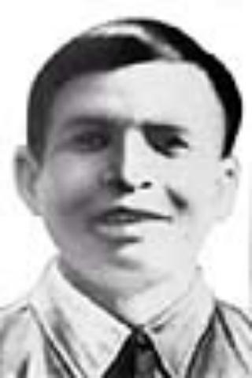

Slide 42


Bế Văn Đàn lấy thân mình làm giá súng

Slide 43
Ghi nhớ:
Sau 56 ngày đêm chiến đấu kiên cường, gian khổ, bộ đội ta đã đánh sập “pháo đài khổng lồ” của thực dân Pháp ở Điện Biên Phủ, ghi trang vàng chói lọi vào lịch sử chống giặc ngoại xâm của dân tộc ta.

Slide 44
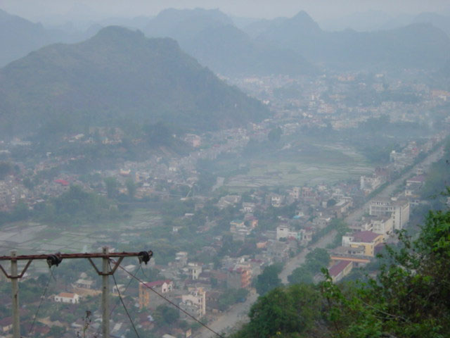
THÀNH PHỐ ĐIỆN BIÊN NGÀY NAY

